Slide 1
Антропогенез
Основные этапы эволюции приматов

Slide 2
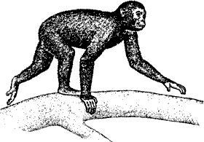
Проконсул
Общий предок всех человекообразных
23-14 млн. лет
Конечности равной длины, хватательные
Отсутствие хвоста
Вес до 80 кг.
Мозг 300 см3
Всеядные
Мигрировали из Африки в Европу

Slide 3
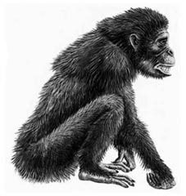
Дриопитек
Общий предок горилл, шимпанзе, людей.
14-9 млн. лет
Обитал на деревьях
Более длинные конечности, иногда бипедия
Переход к дневному образу жизни
Развитие бинокулярного, цветного зрения
Питание фруктами, ягодами

Slide 4
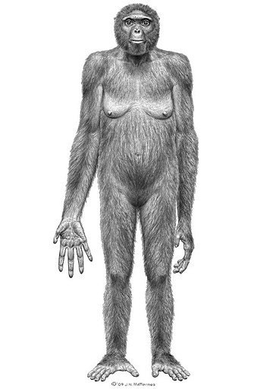
Ардипитек
7-4 млн. лет назад
Жил в лесах
Мозг 300-350 мл.
Маленькие клыки
Пища фрукты и орехи
Рост 120 см
Вес 50 кг
Промежуточное строение таза
Двуногий, но хорошо лазил по деревьям

Slide 5
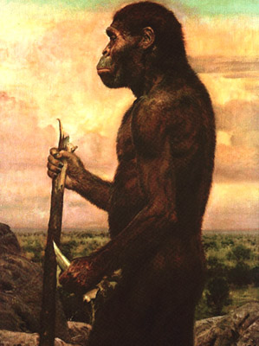
Австралопитек
4,2 – 1 млн. лет
Восточная и Южная Африка
Мозг 500 см3
Растительная пища
Орудия не изготавливали, но использовали

Slide 6
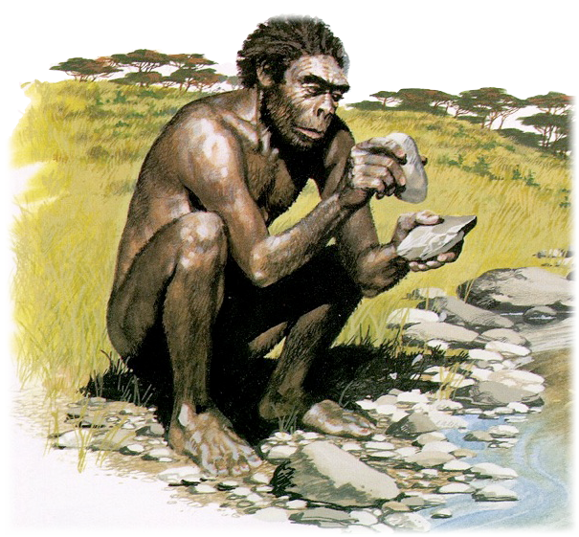
Человек умелый ( Homo habilis)
2,4 – 1,5 млн. лет
Восточная и Южная Африка
Мозг 700 см3
Рост 1 метр
Начал включать в рацион мертвых животных
Появилась первая культура – Олдувайская

Slide 7
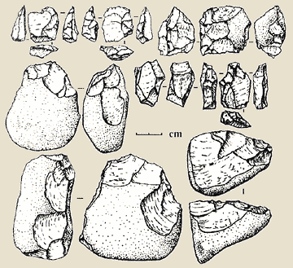
Олдувайская культура

